Slide 1
Разработка учебной системы оценки сложности планов SQL запросов
Савченко Егор
группа 20215 бакалавриат 4 курс
Руководитель ВКР: Мигинский Д. С.

Slide 2

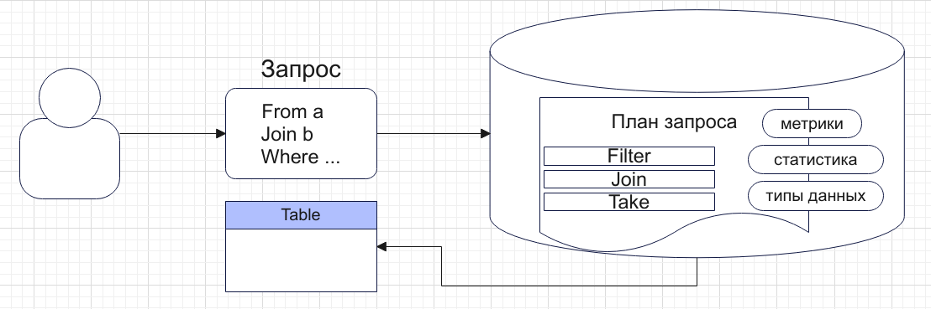
Введение

Slide 3
Запрос и план запроса
Запрос - описание множества необходимых данных.
План запроса - последовательность операций по выборке, фильтрации, агрегации данных, приводящая к множеству необходимых данных.

Slide 4
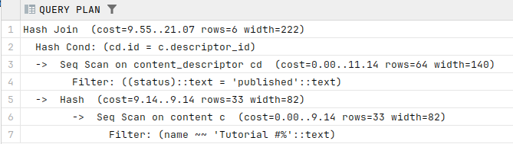
Введение

Slide 5
Цель
Реализовать учебный инструмент построения, исполнения и оценивания планов SQL запросов, поддерживающий основные операции по выборке/агрегации данных.
*В данном контексте “учебный “ означает, что с помощью полученной системы не планируется обрабатывать большие объемы данных. От инструмента не требуется высокая производительность и эффективность в организации/обработке данных, а также не требуется поддержка некоторых типов данных и операций над ними.

Slide 6
Задачи
Исследовать методы оценивания сложности планов SQL запросов
Исследовать принципы обработки/организации данных промышленных реализаций стандарта SQL
Определить множество необходимых типов данных и множество операций над ними
Определить набор инструментов реализации
Разработать архитектуру решения

Slide 7
Требования
Реализация клиентской части системы не должна быть привязана к конкретному яп
Поддержка подзапросов
Поддержка ленивости
Поддержка кэширования
Поддержка индексов
Детерминированность результата оценки

Slide 8
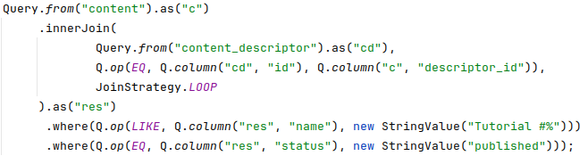
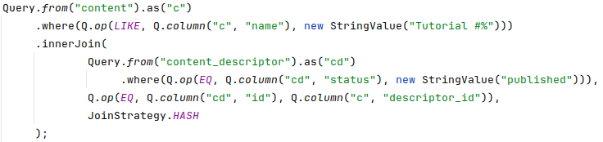
Предполагаемый результат
*каждая из таблиц содержит по 331 строке
План №1
329409
План №2
6806

Slide 9
Для чего?
Инструмент может быть полезен для студентов начальных курсов, людей только начинающих изучать SQL и программирование в целом:
Поможет понять концепцию декларативных/императивных яп
Поможет в осознании принципов работы движков промышленных реализаций стандарта SQL.
Предоставит базовое понимание принципов обработки данных

Slide 10
Общее представление, инструменты реализации
Учебная система - разрабатываемый в ходе вкр инструмент оценивания сложности планов SQL запросов.
Клиент системы - программа, реализованная на любом языке программирования, которая вызывает учебную систему посредством программного канала и общается с учебной системой через выделенный интерфейс взаимодействия.

Slide 11
Реализация. Программное взаимодействие
Взаимодействие происходит между “клиентом системы” и “ядром”. Клиент формирует объект передачи данных, обработчик его валидирует, десериализует и строит необходимые внутренние структуры.
Посредством программного канала
Определен интерфейс взаимодействия - схема JSON

Slide 12
Реализация. Чтение данных

Slide 13

Реализация. Поток данных
null -> Table -> Table -> Table -> Table -> Table
From Join Where GroupBy OrderBy

Slide 14
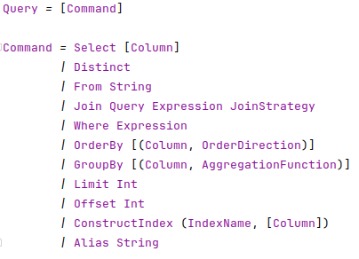
Реализация. Команды обработки данных
Java Stream Api

Slide 15
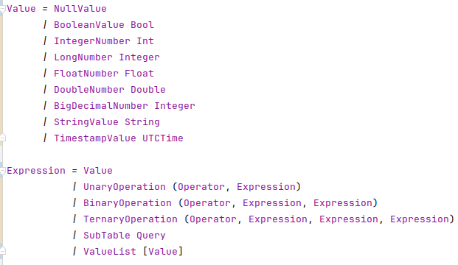

Реализация. Выражения

Slide 16
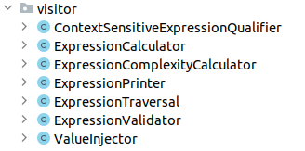
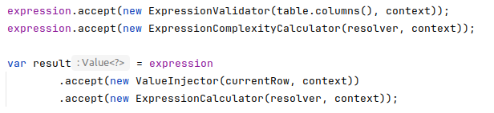
Реализация. Выражения
Валидация
Применение контекста
Вычисление

Slide 17
Реализация. Подсчет сложности
Оценка сложности в учебном инструменте реализована в виде прямого подсчета операций обработки данных. Сложность не имеет конкретных единиц измерения и представлена в виде числа.

Slide 18
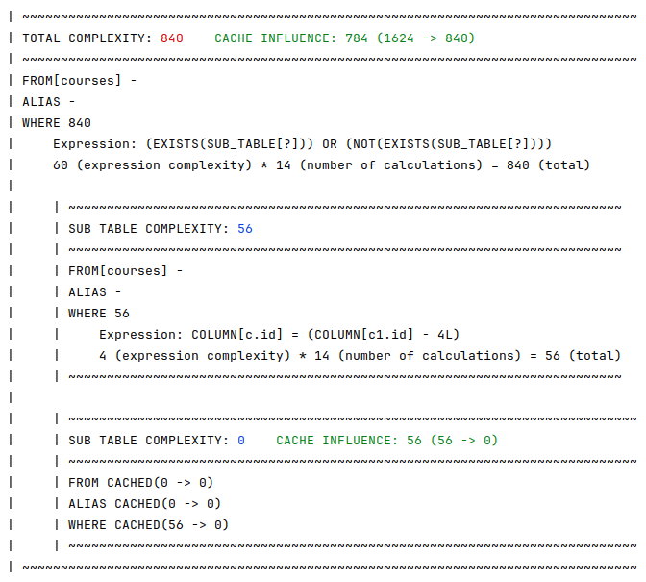
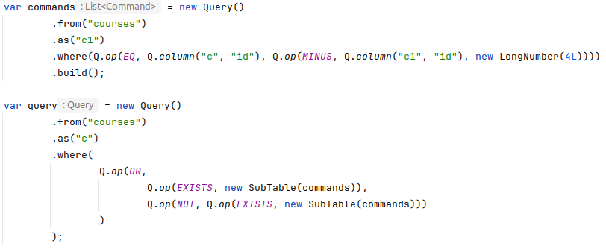
Пример работы. Результаты

Slide 19
Результаты
Реализована учебная система, позволяющая задавать план запроса посредством “клиента системы”. Она исполняет план запроса и возвращает результат в виде реляционных данных и объекта, содержащего информацию о сложности исполнения конкретного плана.
Исследованы методы оценки сложности планов запросов и принципы обработки/организации данных промышленных реализаций стандарта SQL.
Определено множество команд над данными, позволяющее составлять планы запросов. Команды позволяют специфицировать ход выборки/агрегации данных.
Реализована подсистема выгрузки данных из бд.
Реализован обработчик команд над данными, поддерживающий ленивость, кеширование, “простые” типы данных и операции над ними.
Определен интерфейс взаимодействия с “клиентом системы”.
Реализован механизм подсчета сложности плана запроса, учитывающий ленивость и кеширование

Slide 20
Спасибо за внимание!

